Slide 1
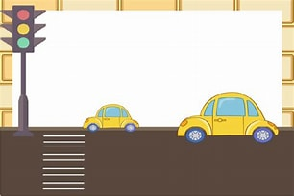
PHÒNG GIÁO DỤC VÀ ĐÀO TẠO HUYỆN AN DƯƠNG
TRƯỜNG MẦM NON QUỐC TUẤN
TRÒ CHƠI GIÁO DỤC AN TOÀN GIAO THÔNG
KHỐI 4 TUỔI
TÁC GIẢ: NGUYỄN THỊ HOẠT

Slide 2
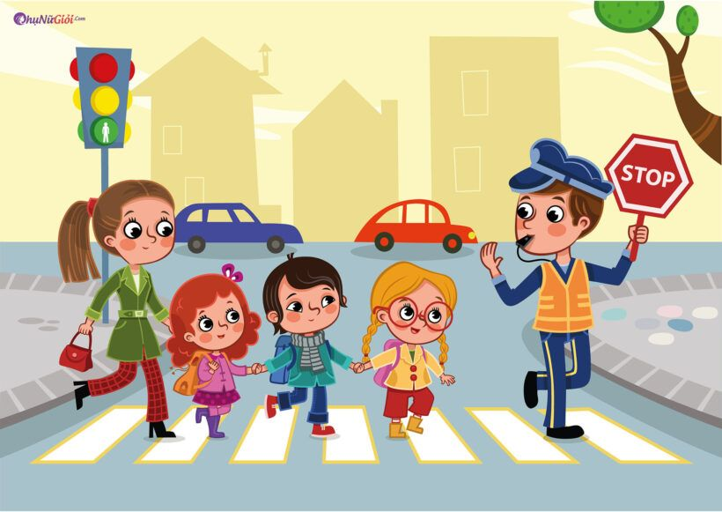

TRÒ CHƠI
BÉ CHỌN HÀNH VI ĐÚNG - SAI
Cách chơi: Bé kích chuột vào mũi tên màu vàng để nghe câu hỏi. Kích chuột vào hình ảnh nếu bé cho là câu trả lời đúng, nếu chọn sai bé phải chọn lại. Muốn quay lại câu hỏi trước bé kích chuột vào mũi tên màu xanh. Khi trả lời hết các câu hỏi, muốn chơi lại bé kích chuột vào mũi tên màu đỏ.

Slide 3
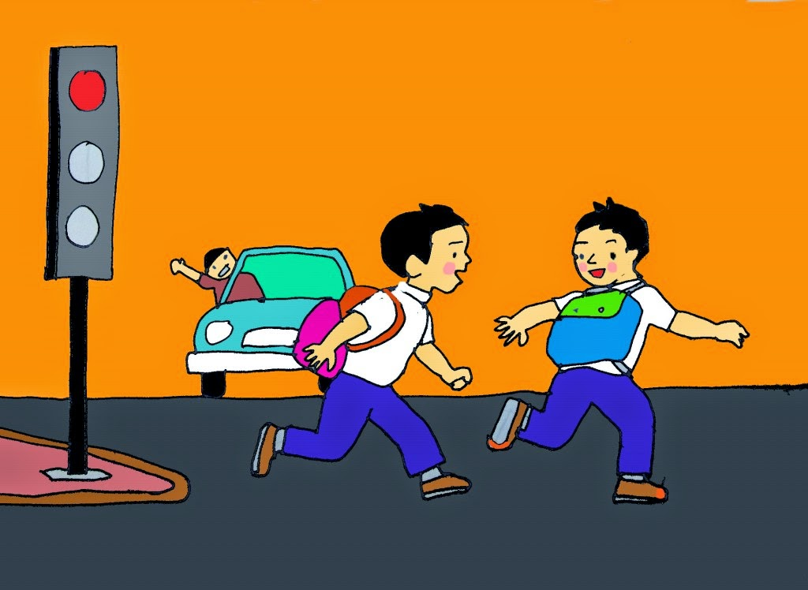
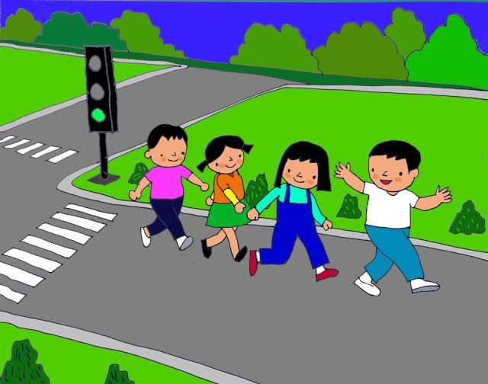
Câu 1: Bé hãy quan sát hình ảnh và lựa chọn hành vi đúng khi tham gia giao thông?

Slide 4

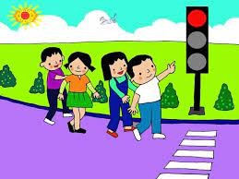
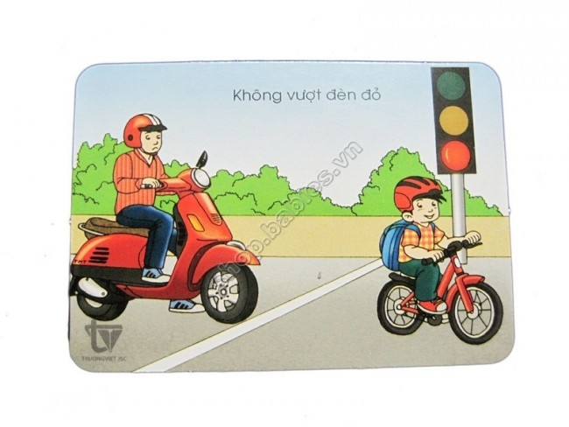
Câu 2: Bé hãy chọn hành vi đúng khi có đèn đỏ ?

Slide 5
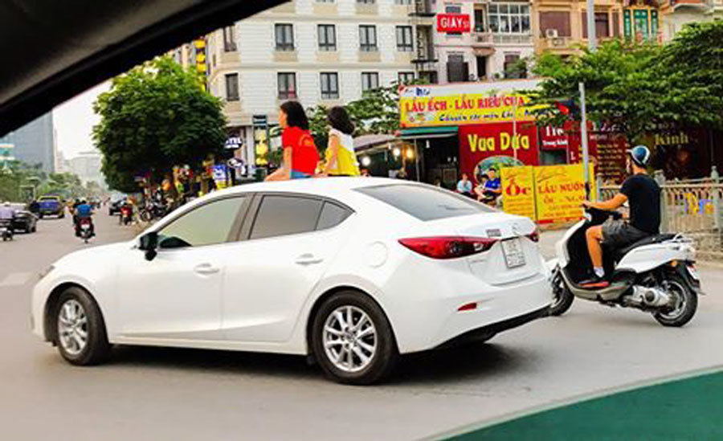
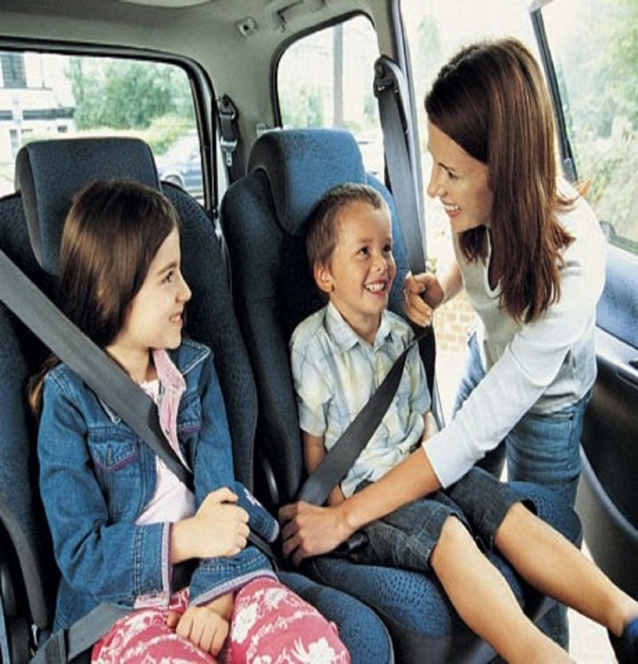
Câu 3: Hành vi nào an toàn khi ngồi trên xe ô tô ?

Slide 6
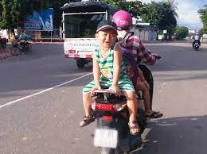
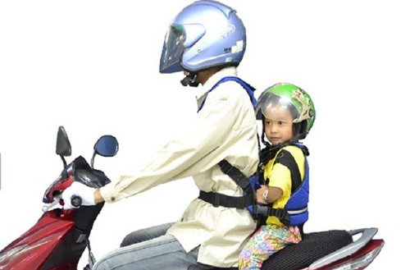
Câu 4: Bé hãy quan sát hình ảnh và lựa chọn hành vi sai khi ngồi trên xe máy?
Không đội mũ bảo hiểm và
ngồi quay ngược lại với người lái
2. Bé đội mũ bảo hiểm và ngồi ngay ngắn

Slide 7
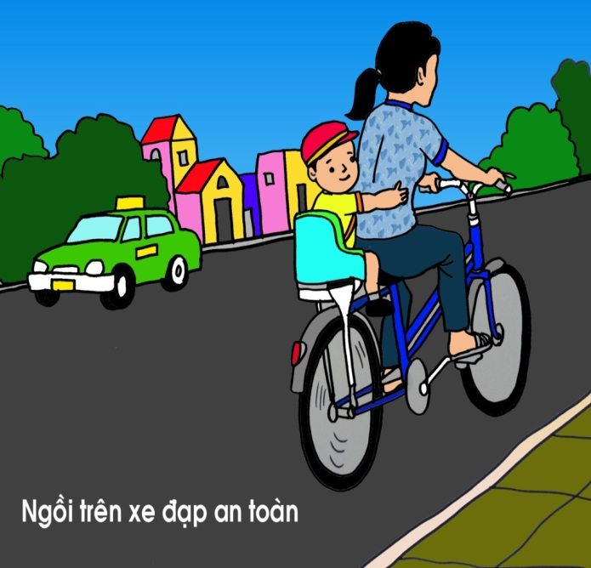
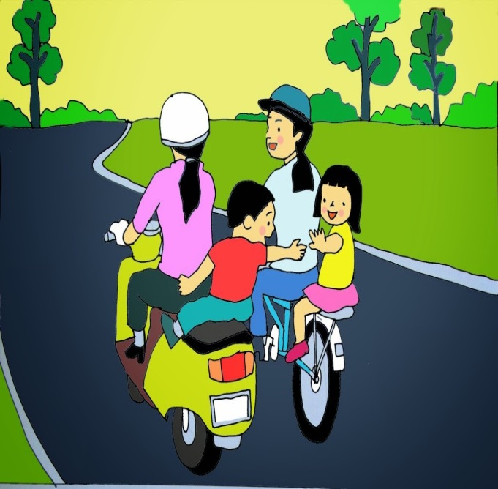
Câu 5: Bé hãy quan sát hình ảnh và chọn hành vi đúng ?

Slide 8
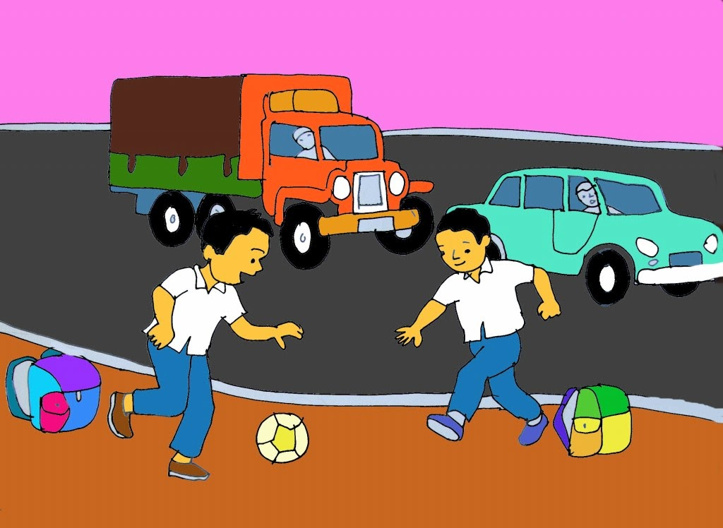


Câu 6: Hành vi dưới đây đúng hay sai?

Slide 9
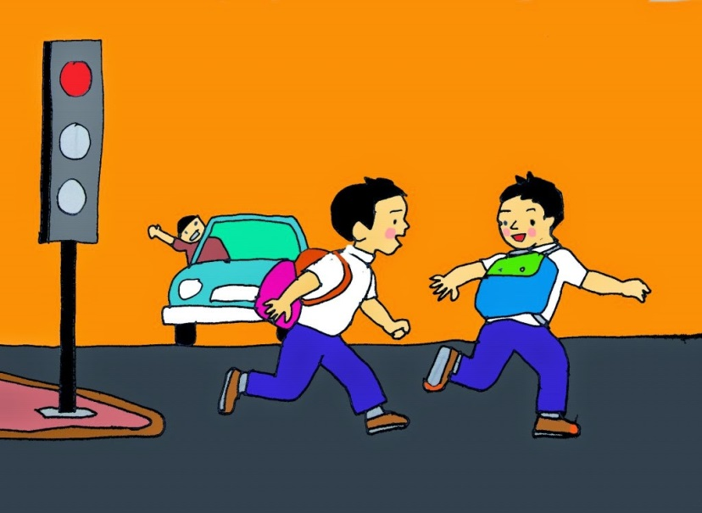
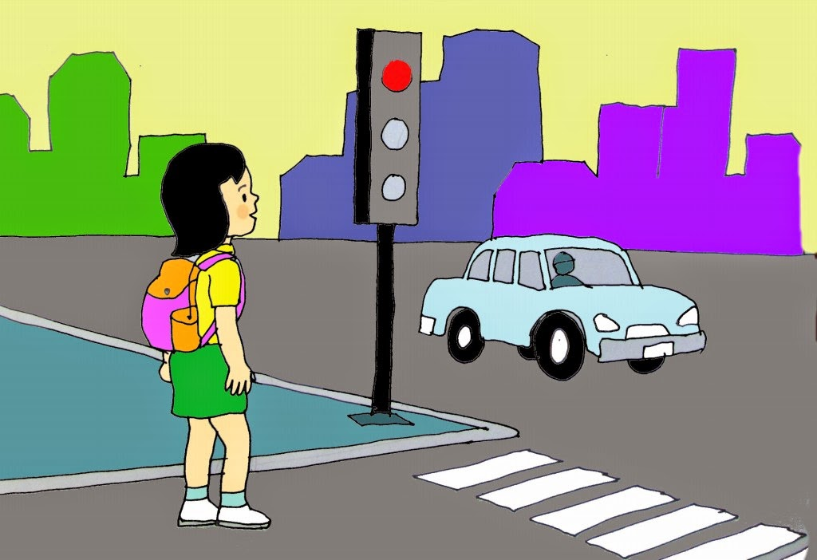
Câu 7: Khi thấy đèn đỏ con phải làm gì?
Chạy thật nhanh
qua đường
2. Dừng lại chờ đèn xanh bật lên
mới qua đường

Slide 10
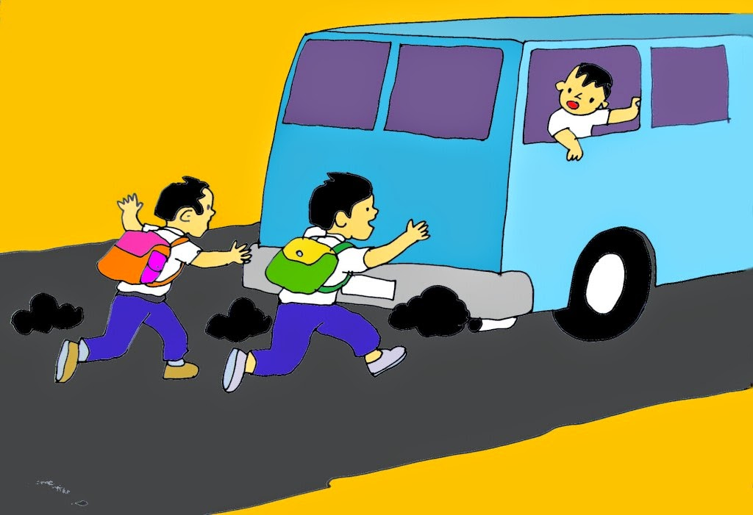


Câu 8: Hành vi nô đùa chạy theo xe ô tô đúng hay sai?

Slide 11

Xin chào và hẹn gặp lại các bé.

